Slide 1
Fuzzy C-means
רוית בן-חיים - 312351976
ברק סגל204336440 -
מאור ברדוגו 308077411 -

Slide 2
Fuzzy clustering algorithm
הוצג כפתרון למקרים של חוסר דיוק וחוסר וודאות.
לכל אובייקט יש משקל (בין 0 ל-1) שמראה את רמת שיוכו לאשכול.
אובייקטים יכולים להשתייך ליותר מאשכול אחד.
כאשר האשכולות מופרדים היטב, קל יותר לשייך אובייקט לאשכול מסוים.
אבל ברוב המקרים האשכולות לא מופרדים היטב, ולכן אובייקט גבולי ישויך לאשכול בצורה שרירותית.

Slide 3
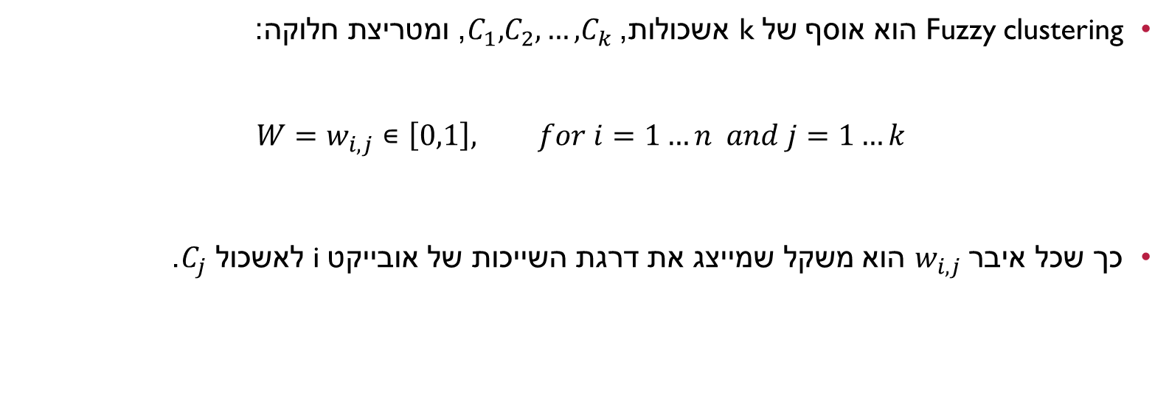
Fuzzy clusters
Fuzzy clustering הוא אוסף של k אשכולות, $C_{1},C_{2},…,C_{k}$, ומטריצת חלוקה:
$$W=w_{i,j}∊\left[0,1\right], for i=1…n and j=1…k$$
כך שכל איבר $w_{i,j}$ הוא משקל שמייצג את דרגת השייכות של אובייקט i לאשכול $C_{j}$.

Slide 4

הגבלות
כדי לקבל fuzzy pseudo-partition:
כל המשקלים של נקודה מסוימת $X_{j}$, חייבים להסכם לסכום של 1.
$$\sum_{j=1}^{k}{W_{i,j}}=1$$
כל אשכול $C_{j}$ שכולל משקל אפס, מכיל לפחות נקודה אחת. אבל כל אשכול שכולל משקל אחד לא מכיל את כל הנקודות. כלומר:
$$0<\sum_{i−1}^{n}{W_{i,j}}<n$$

Slide 5
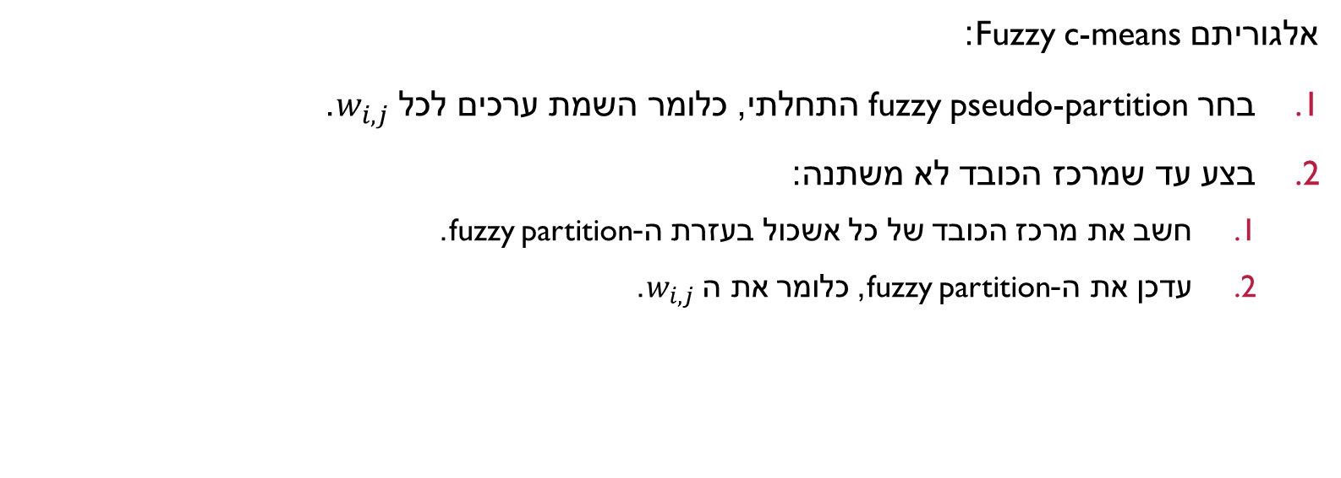
Fuzzy c-means (FCM)
אלגוריתם Fuzzy c-means:
בחר fuzzy pseudo-partition התחלתי, כלומר השמת ערכים לכל $w_{i,j}$.
בצע עד שמרכז הכובד לא משתנה:
חשב את מרכז הכובד של כל אשכול בעזרת ה-fuzzy partition.
עדכן את ה-fuzzy partition, כלומר את ה $w_{i,j}$.

Slide 6

Fuzzy c-means
FCM גם מנסה למזער את שגיאת סכום המרובעים (SSE).
$$SSE=\sum_{j=1}^{k}{\sum_{i=1}^{ }{W_{i,j}^{P}dist{\left(X_{i},c_{j}\right)}^{2}}}$$
כאשר p הוא פרמטר שקובע את השפעת המשקלים. $p∊ [1..∞]$

Slide 7
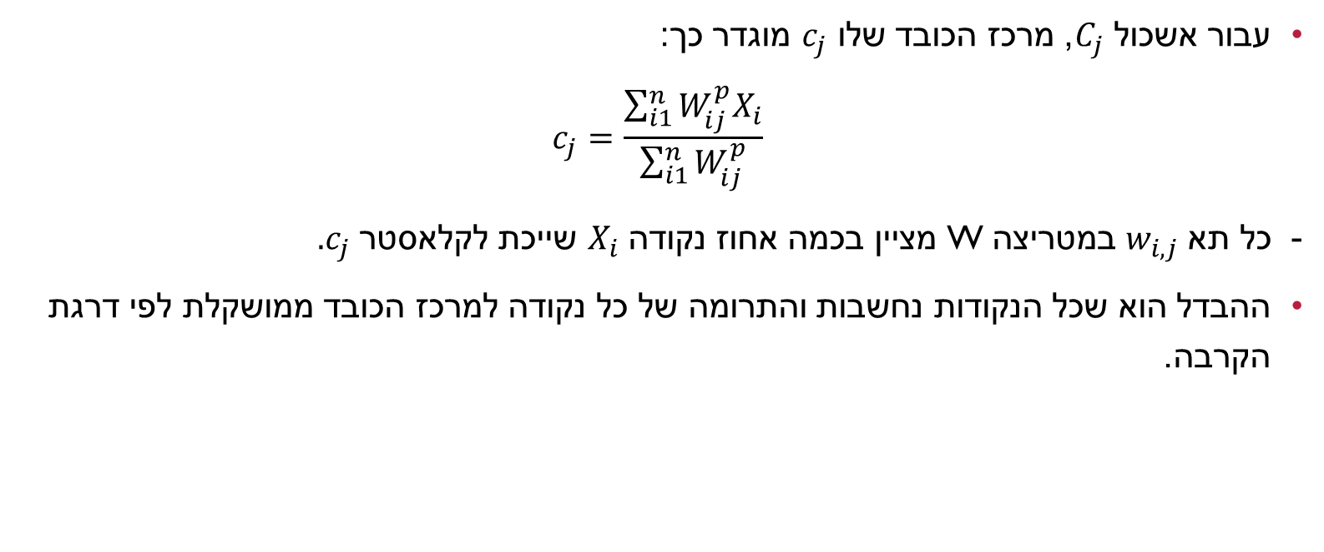
Fuzzy c-means
עבור אשכול $C_{j}$, מרכז הכובד שלו $c_{j}$ מוגדר כך:
$$c_{j}=\frac{\sum_{i1}^{n}{W_{ij}^{p}X_{i}}}{\sum_{i1}^{n}{W_{ij}^{p}}}$$
- כל תא $w_{i,j}$ במטריצה W מציין בכמה אחוז נקודה $X_{i}$ שייכת לקלאסטר ${.c}_{j}$
ההבדל הוא שכל הנקודות נחשבות והתרומה של כל נקודה למרכז הכובד ממושקלת לפי דרגת הקרבה.

Slide 8
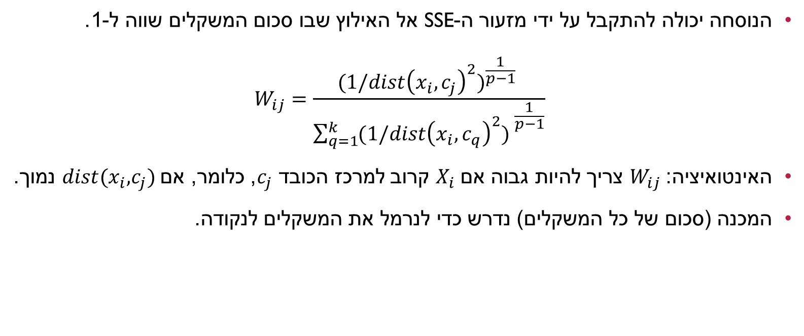
עדכון ה-fuzzy pseudo-partition
הנוסחה יכולה להתקבל על ידי מזעור ה-SSE אל האילוץ שבו סכום המשקלים שווה ל-1.
$$W_{ij}=\frac{{(1/dist{\left(x_{i},c_{j}\right)}^{2})}^{\frac{1}{p−1}} }{{\sum_{q=1}^{k}{(1/dist{\left(x_{i},c_{q}\right)}^{2}) }}^{\frac{1}{p−1}}}$$
האינטואיציה: $W_{ij}$ צריך להיות גבוה אם $X_{i}$ קרוב למרכז הכובד $c_{j}$, כלומר, אם $dist(x_{i},c_{j})$ נמוך.
המכנה (סכום של כל המשקלים) נדרש כדי לנרמל את המשקלים לנקודה.

Slide 9
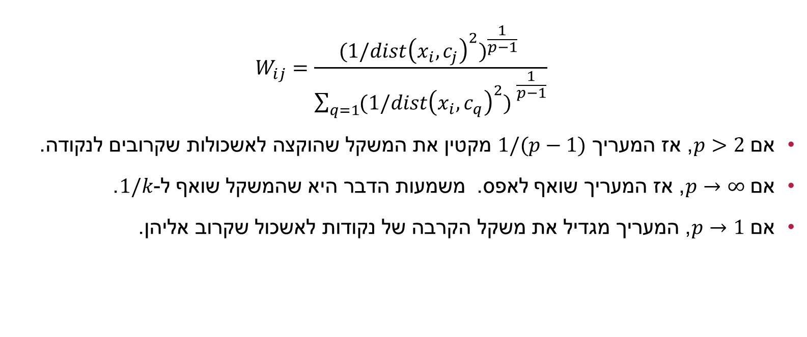
השפעת פרמטר p.
$$W_{ij}=\frac{{(1/dist{\left(x_{i},c_{j}\right)}^{2})}^{\frac{1}{p−1}} }{{\sum_{q=1}{(1/dist{\left(x_{i},c_{q}\right)}^{2}) }}^{\frac{1}{p−1}}}$$
אם $p>2$, אז המעריך $1/(p−1)$ מקטין את המשקל שהוקצה לאשכולות שקרובים לנקודה.
אם $p→∞$, אז המעריך שואף לאפס. משמעות הדבר היא שהמשקל שואף ל-$1/k$.
אם $p→1$, המעריך מגדיל את משקל הקרבה של נקודות לאשכול שקרוב אליהן.

Slide 10
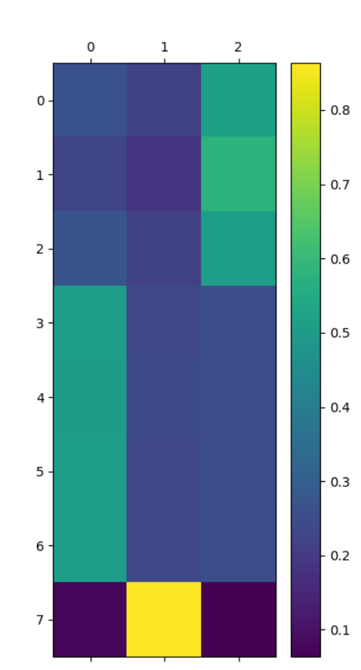
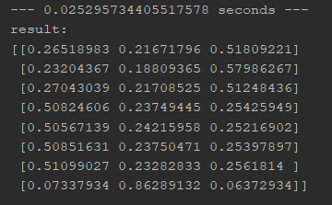
הדגמה: מימוש בפייתון
3 אשכולות
קלט - [1, 1], [1, 2], [2, 2], [9, 10], [10, 10], [10, 9], [9, 9], [20,20]
מספר אשכולות – 3
זמן ריצה בשניות - 0.025295734405517578
מטריצת תוצאה –
[[0.26518983 0.21671796 0.51809221]
[0.23204367 0.18809365 0.57986267]
[0.27043039 0.21708525 0.51248436]
[0.50824606 0.23749445 0.25425949]
[0.50567139 0.24215958 0.25216902]
[0.50851631 0.23750471 0.25397897]
[0.51099027 0.23282833 0.2561814 ]
[0.07337934 0.86289132 0.06372934]]

Slide 11
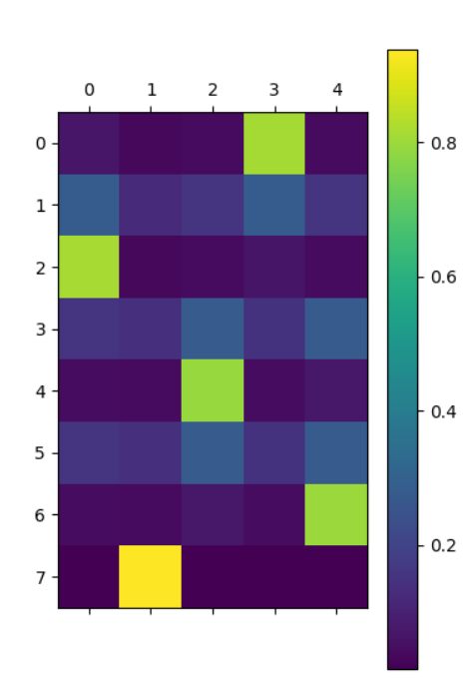
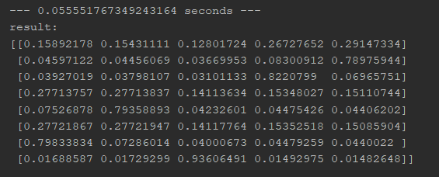
5 אשכולות
קלט - [1, 1], [1, 2], [2, 2], [9, 10], [10, 10], [10, 9], [9, 9], [20,20]
מספר אשכולות – 5
זמן ריצה בשניות - 0.055551767349243164 seconds

Slide 12
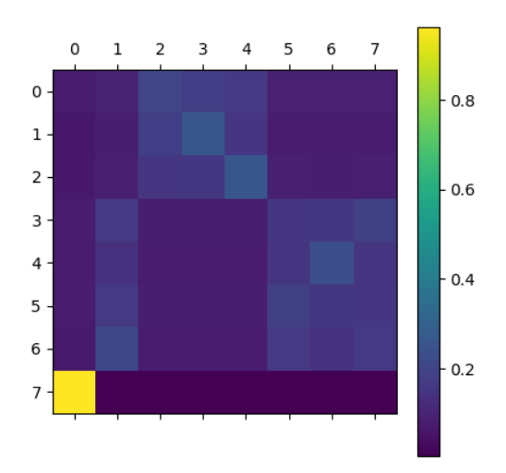
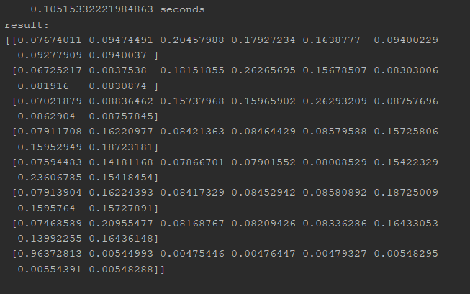
8 אשכולות
קלט - [1, 1], [1, 2], [2, 2], [9, 10], [10, 10], [10, 9], [9, 9], [20,20]
מספר אשכולות – 8
זמן ריצה בשניות - 0.10515332221984863 seconds
מטריצת תוצאה –
[[0.07674011 0.09474491 0.20457988 0.17927234 0.1638777 0.09400229 0.09277909 0.0940037 ]
[0.06725217 0.0837538 0.18151855 0.26265695 0.15678507 0.08303006 0.081916 0.0830874 ]
[0.07021879 0.08836462 0.15737968 0.15965902 0.26293209 0.08757696 0.0862904 0.08757845]
[0.07911708 0.16220977 0.08421363 0.08464429 0.08579588 0.15725806 0.15952949 0.18723181]
[0.07594483 0.14181168 0.07866701 0.07901552 0.08008529 0.15422329 0.23606785 0.15418454]
[0.07913904 0.16224393 0.08417329 0.08452942 0.08580892 0.18725009 0.1595764 0.15727891]
[0.07468589 0.20955477 0.08168767 0.08209426 0.08336286 0.16433053 0.13992255 0.16436148]
[0.96372813 0.00544993 0.00475446 0.00476447 0.00479327 0.00548295 0.00554391 0.00548288]]

Slide 13
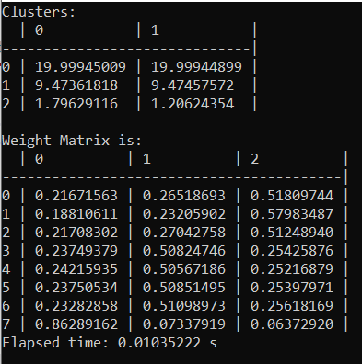
הדגמה: מימוש ב-CPP
3 אשכולות
קלט - [1, 1], [1, 2], [2, 2], [9, 10], [10, 10], [10, 9], [9, 9], [20,20]
מספר אשכולות – 3
זמן ריצה בשניות –0.00140382 s

Slide 14
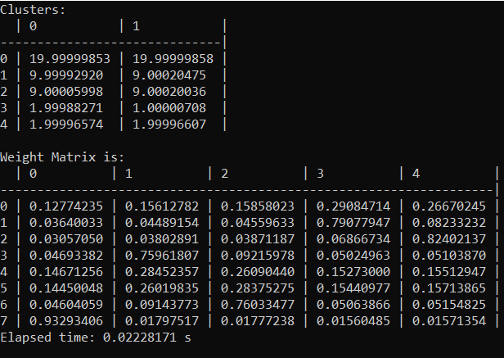
5 אשכולות
קלט - [1, 1], [1, 2], [2, 2], [9, 10], [10, 10], [10, 9], [9, 9], [20,20]
מספר אשכולות – 5
זמן ריצה בשניות - 0. 0038182 seconds

Slide 15
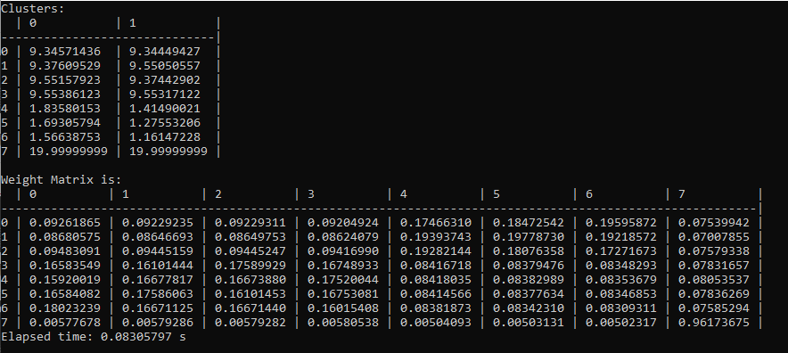
8 אשכולות
קלט - [1, 1], [1, 2], [2, 2], [9, 10], [10, 10], [10, 9], [9, 9], [20,20]
מספר אשכולות – 8
זמן ריצה בשניות - 0. 016095 seconds

Slide 16
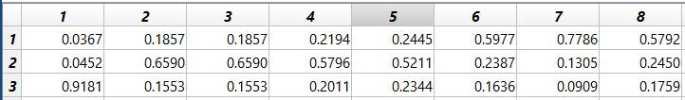
הדגמה: מימוש ב-MATLAB
3 אשכולות
קלט - [1, 1], [1, 2], [2, 2], [9, 10], [10, 10], [10, 9], [9, 9], [20,20]
מספר אשכולות – 3 , זמן ריצה בשניות –0.066482 s ,
מטריצת שייכות

Slide 17
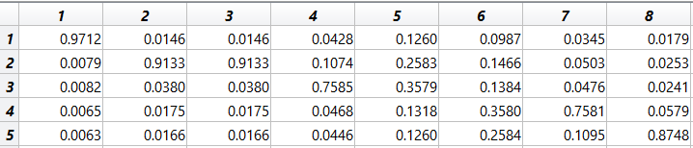
הדגמה: מימוש ב-MATLAB
5 אשכולות
קלט - [1, 1], [1, 2], [2, 2], [9, 10], [10, 10], [10, 9], [9, 9], [20,20]
מספר אשכולות :5 , זמן ריצה בשניות: 0.023813 s
מטריצת שייכות

Slide 18
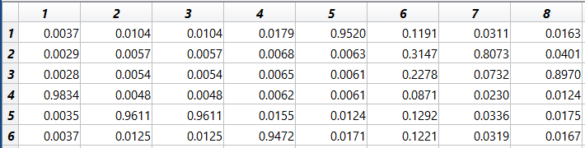
הדגמה: מימוש ב-MATLAB
8 אשכולות
קלט - [1, 1], [1, 2], [2, 2], [9, 10], [10, 10], [10, 9], [9, 9], [20,20]
מספר אשכולות: 8, זמן ריצה בשניות: 0.022206 s
מטריצת שייכות

Slide 19
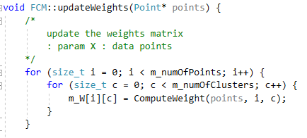
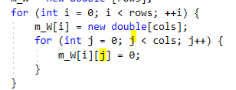
אופטימיזציה בCPP
האופטימיזציה כאן היא בסדר עדכון התאים במטריצה m_W.
מכיוון שאנו סורקים קודם את העמודות של המטריצה, אז הבלוקים שמכילים את תאי העמודות העוקבות נמצאים כבר ב-cache, ולכן הגישה מהירה יותר.

Slide 20
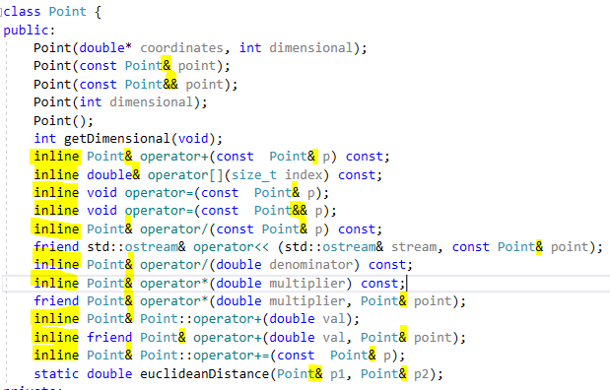
אופטימיזציה בCPP
ממומשת מחלקת עזר בשם Point, שהיא מחזיקה את המידע עבור כל נקודה, ובעזרתה מבצעים את כל פעולות החישוב באלגוריתם.
במחלקה זאת השתמשנו באופטימזציות רבות, כגון: move constructor, move assignment, קבלת פרמטרים כרפרנס, ו inline methods.

Slide 21
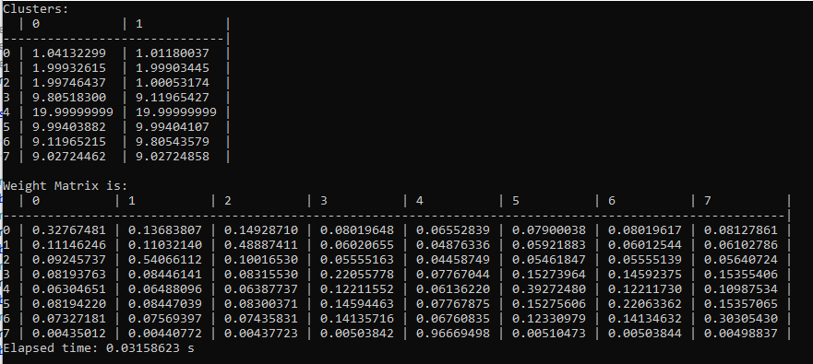
השוואת זמני ריצה
הרצנו גרסה ללא האופטימזציות מהשקף הקודם וגרסה עם האופטימזציות. וקיבלנו את הזמני ריצה:
עבור הגרסה ללא האופטימזציות: s 0.03158623
עבור הגרסה עם האופטימזציות: 0. 016095s

Slide 22
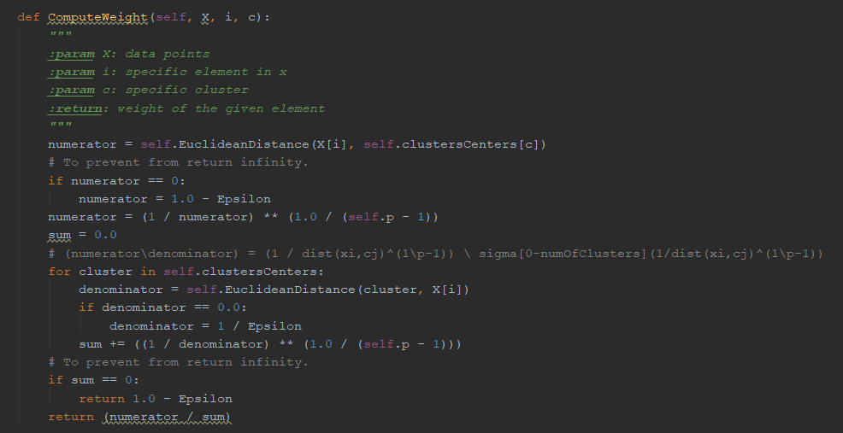
אופטימיזציה בפייתון

Slide 23
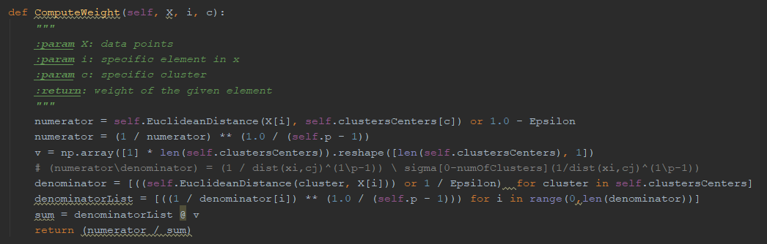
אופטימיזציה בפייתון
במקום לולאת ה-for שסוכמת את המכנה השתמשנו בכפל וקטורים. בשביל לחשב את המכנה היינו צריכים סכום של כל המכפלות, יצרנו וקטור של המרחק האולקלידי וסכמנו את איבריו ע"י כפל בוקטור עמודה של 1-ים.

Slide 24
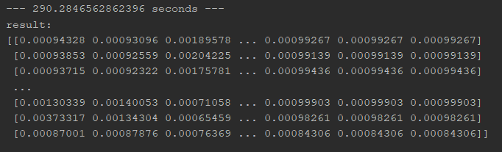
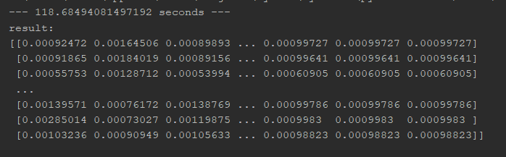
השוואת זמני ריצה
הרצנו את 2 הגרסאות עם 1000 אשכולות.
זמן ריצה בגרסה המקורית - 290.2846562862396 seconds
זמן ריצה בגרסה שלנו– 118.68494081497192

Slide 25
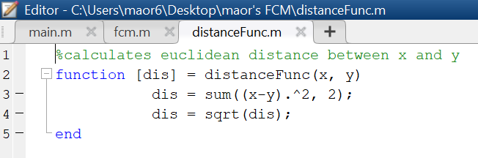
אופטימיזציה במטלב
שימוש בelement wise בחישוב המרחק האוקלידי בין 2 וקטורים במקום מעבר בלולאה מקוננת על איברי המטריצה ועדכון הערכים.

Slide 26
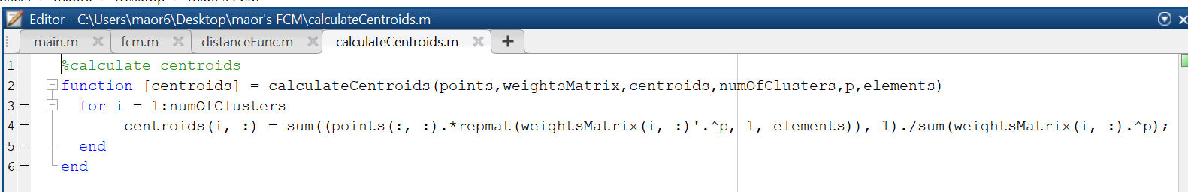
אופטימיזציה במטלב
שימוש ב repmatבחישוב מרכזי הכובד של האשכולות במקום לולאה בחישוב המונה.

Slide 27
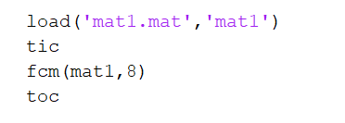
השוואת זמני ריצה
הרצנו את 2 הגרסאות עם 8 אשכולות.
זמן ריצה בגרסה המקורית - 0.001043 seconds
זמן ריצה בגרסה שלנו – 0.022206 seconds

Slide 28
יתרונות וחסרונות של שימוש בכל אחת מהשפות
בשפת C++ הקומפלייר עושה אופטימיזציות ולכן הביצועים הטובים ביותר – יתרון.
סביבה פחות ידידותית מהשפות האחרות וקצת קשה לדבג – חסרון.
בשפות מטלב ופייתון השתמשנו בשיטות וקטוריזציה על מנת להקטין את זמן הריצה.
בשפת הפייתון בגלל השימוש בספריית numpy שממומשת ב-C++ - ביצועים טובים מאוד – יתרון.
יתרון של מטלב – סביבה נוחה מאוד לחישובים ודיבוג.

Slide 29
זמני ריצה – השוואה בין השפות
הרצנו על אותו הקלט, ואותו מספר אשכולות – 8 בכל השלושת השפות
C++
Python
Matlab
0. 016095 seconds
0.1051533 seconds
0.022206 seconds

Slide 30
תודה רבה ☺

